Slide 1
封面 / Cover
期末复习计划工具
Final Exam Study Plan Tool
Group-B LI_XIANG SUN_BAIYI FU_CHENGYI

Slide 2
项目背景 / Background
学生面临多科期末考试
时间紧、科目多，难以高效规划复习
Students face multiple final exams
Limited time and many subjects → hard to plan study efficiently

Slide 3
目标用户 / Target Users
大学生及备考学生
需要按优先级高效复习
College students and exam-prep learners
Need efficient study based on priority

Slide 4
用户任务 / User Core Tasks
输入复习天数 & 待考科目
生成按重要性排序的每日计划
提供复习指南和学习资源
Input study days & subjects
Generate daily plan sorted by importance
Provide study guide & learning resources

Slide 5
输入 / 输出 / I/O
输入：复习天数（1–14）、科目选择（多选）
输出：网页计划、PDF、文本清单
Input: Study days (1–14), Subject selection (multi)
Output: Web plan, PDF, Text checklist

Slide 6
核心功能 vs 扩展功能 / Features
MVP 必须 / Must-have: 多科目选择, 复习天数设置, 重要性排序, 双语切换, PDF & 文本复制, 复习指南
可扩展 / Future: 自定义科目, 精细时间颗粒度, 学习进度跟踪, 提醒, 错题本, 社交分享
MVP: Multi-subject, Study days, Topic priority, Bilingual, PDF & text copy, Guide
Future: Custom subjects, Hourly plan, Progress tracking, Reminders, Notes, Sharing

Slide 7
AI 原型生成 / AI Prototype
前端：HTML + JS + Tailwind
支持双语切换、知识点展开/折叠
PDF 下载 & 文本复制
Frontend: HTML + JS + Tailwind
Supports bilingual switch, collapsible topics
PDF download & text copy

Slide 8
后端 & AI Agents / Backend & AI
后端：用户系统、PDF 高级生成、邮件、资源校验
AI Agents：计划优化、资源推荐、语言翻译、错题关联
Backend: User system, advanced PDF, email, resource validation
AI Agents: Plan optimization, resource recommendation, language translation, wrong-note linking

Slide 9
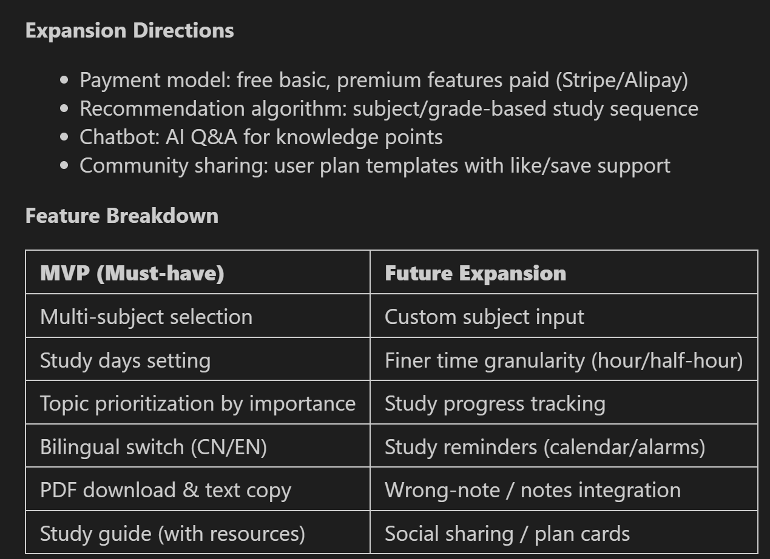
扩展方向 / Expansion

Slide 10
Thank You

